Slide 1
Logo en lien avec l’organisation d’accueil (université, entreprise, admin publique, etc.) ou l’évènement (festival, etc.)

Slide 2
1. Diagnostic : causes et conséquences du dérèglement climatique
2. Créativité & ancrage des idées-clés
3. Voyage dans le monde d’après : discussion, acquisition des ordres de grandeur et idéation de vos solutions

Slide 3
Quelques chiffres
> 1 000 000
Personnes sensibilisées
> 600
entreprises l’ayant adoptée
> 400
Etablissements supérieurs
50
Pays couverts
> 40 000
Personnes formées à l’animation
Obj : 1 million pour 2026 !
45
Langues traduites
> 5,5 millions (obj)
Fonctionnaires formé·e·s
Notes:
Chiffres donnés car ils sont parlant, ça donne un côté universel (aspect international). Effet impactant: économie de l’attention.

Slide 4
Des entreprises ont décidé de sensibiliser l’intégralité de leurs salariés…
165 000 salariés
95 000 salariés
50 000 salariés

Slide 5
… d’autres ont entamé la démarche

Slide 7
Ecouter avec attention
Parler avec intention
Etre bienveillant
Se faire confiance
Respect du Cadre

Slide 8
C’est parti !

Slide 12
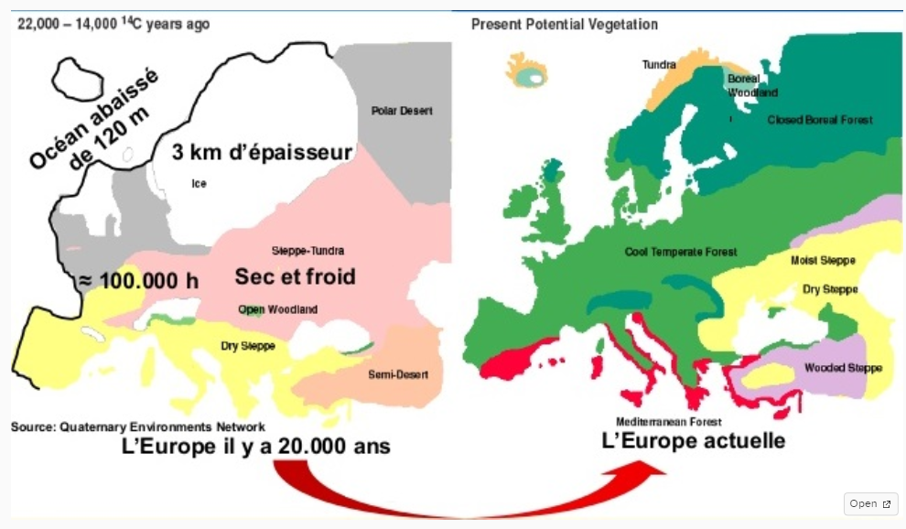

Slide 13
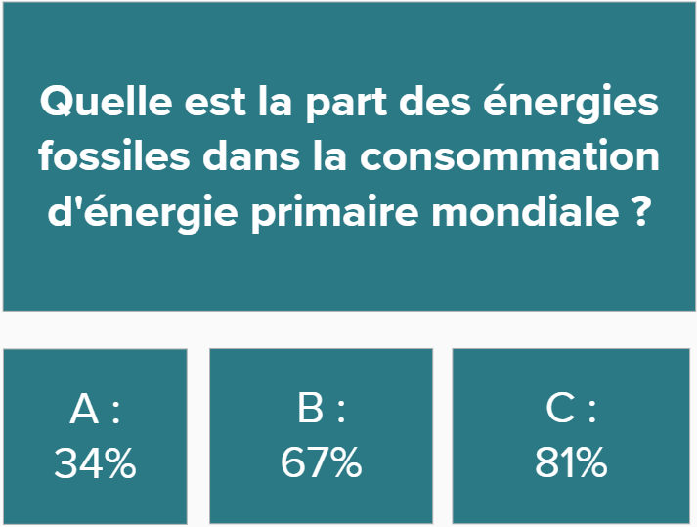

Slide 16
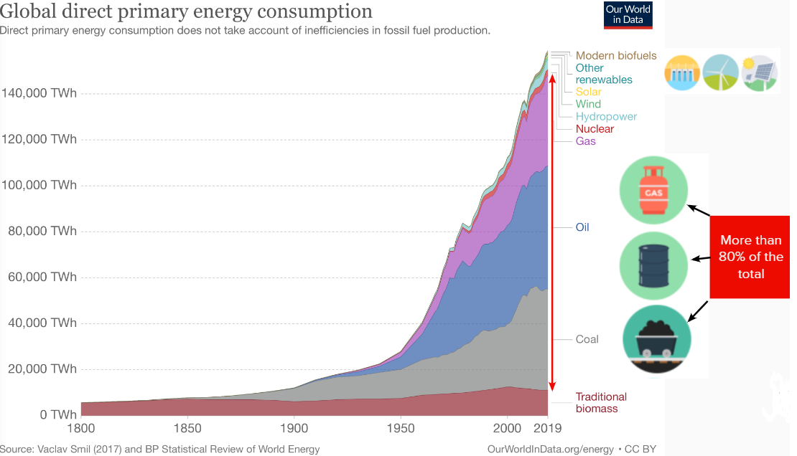

Slide 19
Synthèse de la Fresque en 1 minute

Slide 20
Pourquoi n’y a-t-il pas de carte « solution » dans La Fresque du Climat ?

Slide 21
1) parce que les rapports du GIEC ne donne pas un seul chemin mais modélise de possibles scénarios pour l'avenir en fonction de ce que déciderons les sociétés humaines

Slide 22
2) parce que les solutions sont à trouver ensemble => Les solutions sont en effet une question "politique" au sens d'arbitrer entre plusieurs options possibles. L'atelier s'intéresse aux leviers d’actions des participants et non à ceux des absents

Slide 23
3) parce que les solutions proposées diffèrent d'un individu à l'autre => les solutions que chacun est capable d’accepter dépend de son niveau de conscience au sujet des causes et conséquences du dérèglement climatique

Slide 24
De quoi dépend le niveau de conscience de chacun sur la crise climatique ?

Slide 25
1) de ses émotions (cœur) 2) de ses connaissances (tête) 3) de son pouvoir d'action (jambes)

Slide 26
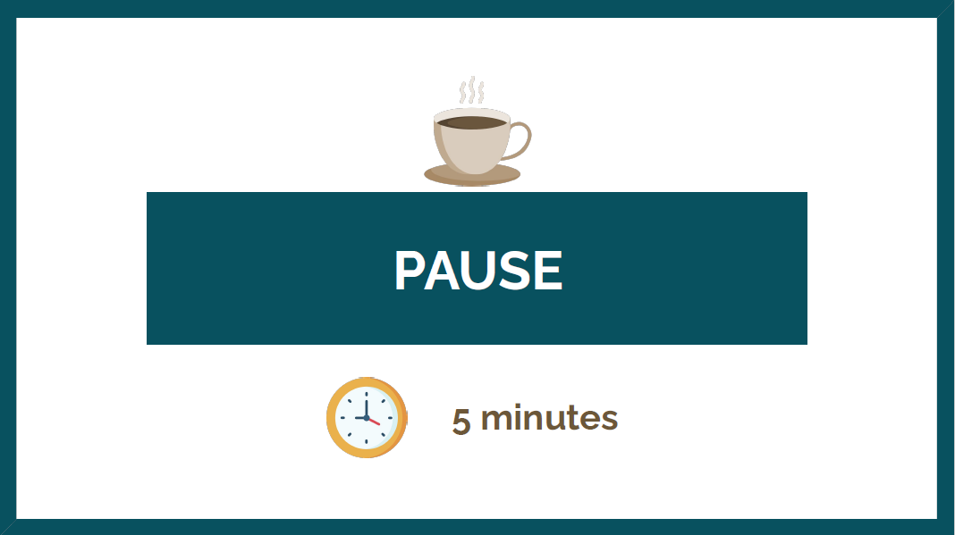

Slide 27
1. Diagnostic : causes et conséquences du dérèglement climatique
3. Voyage dans le monde d’après

Slide 30
v
v
v

Slide 31
Etapes du deuil

Slide 33
Le savoir est donc un remède
au sentiment d’impuissance !

Slide 39
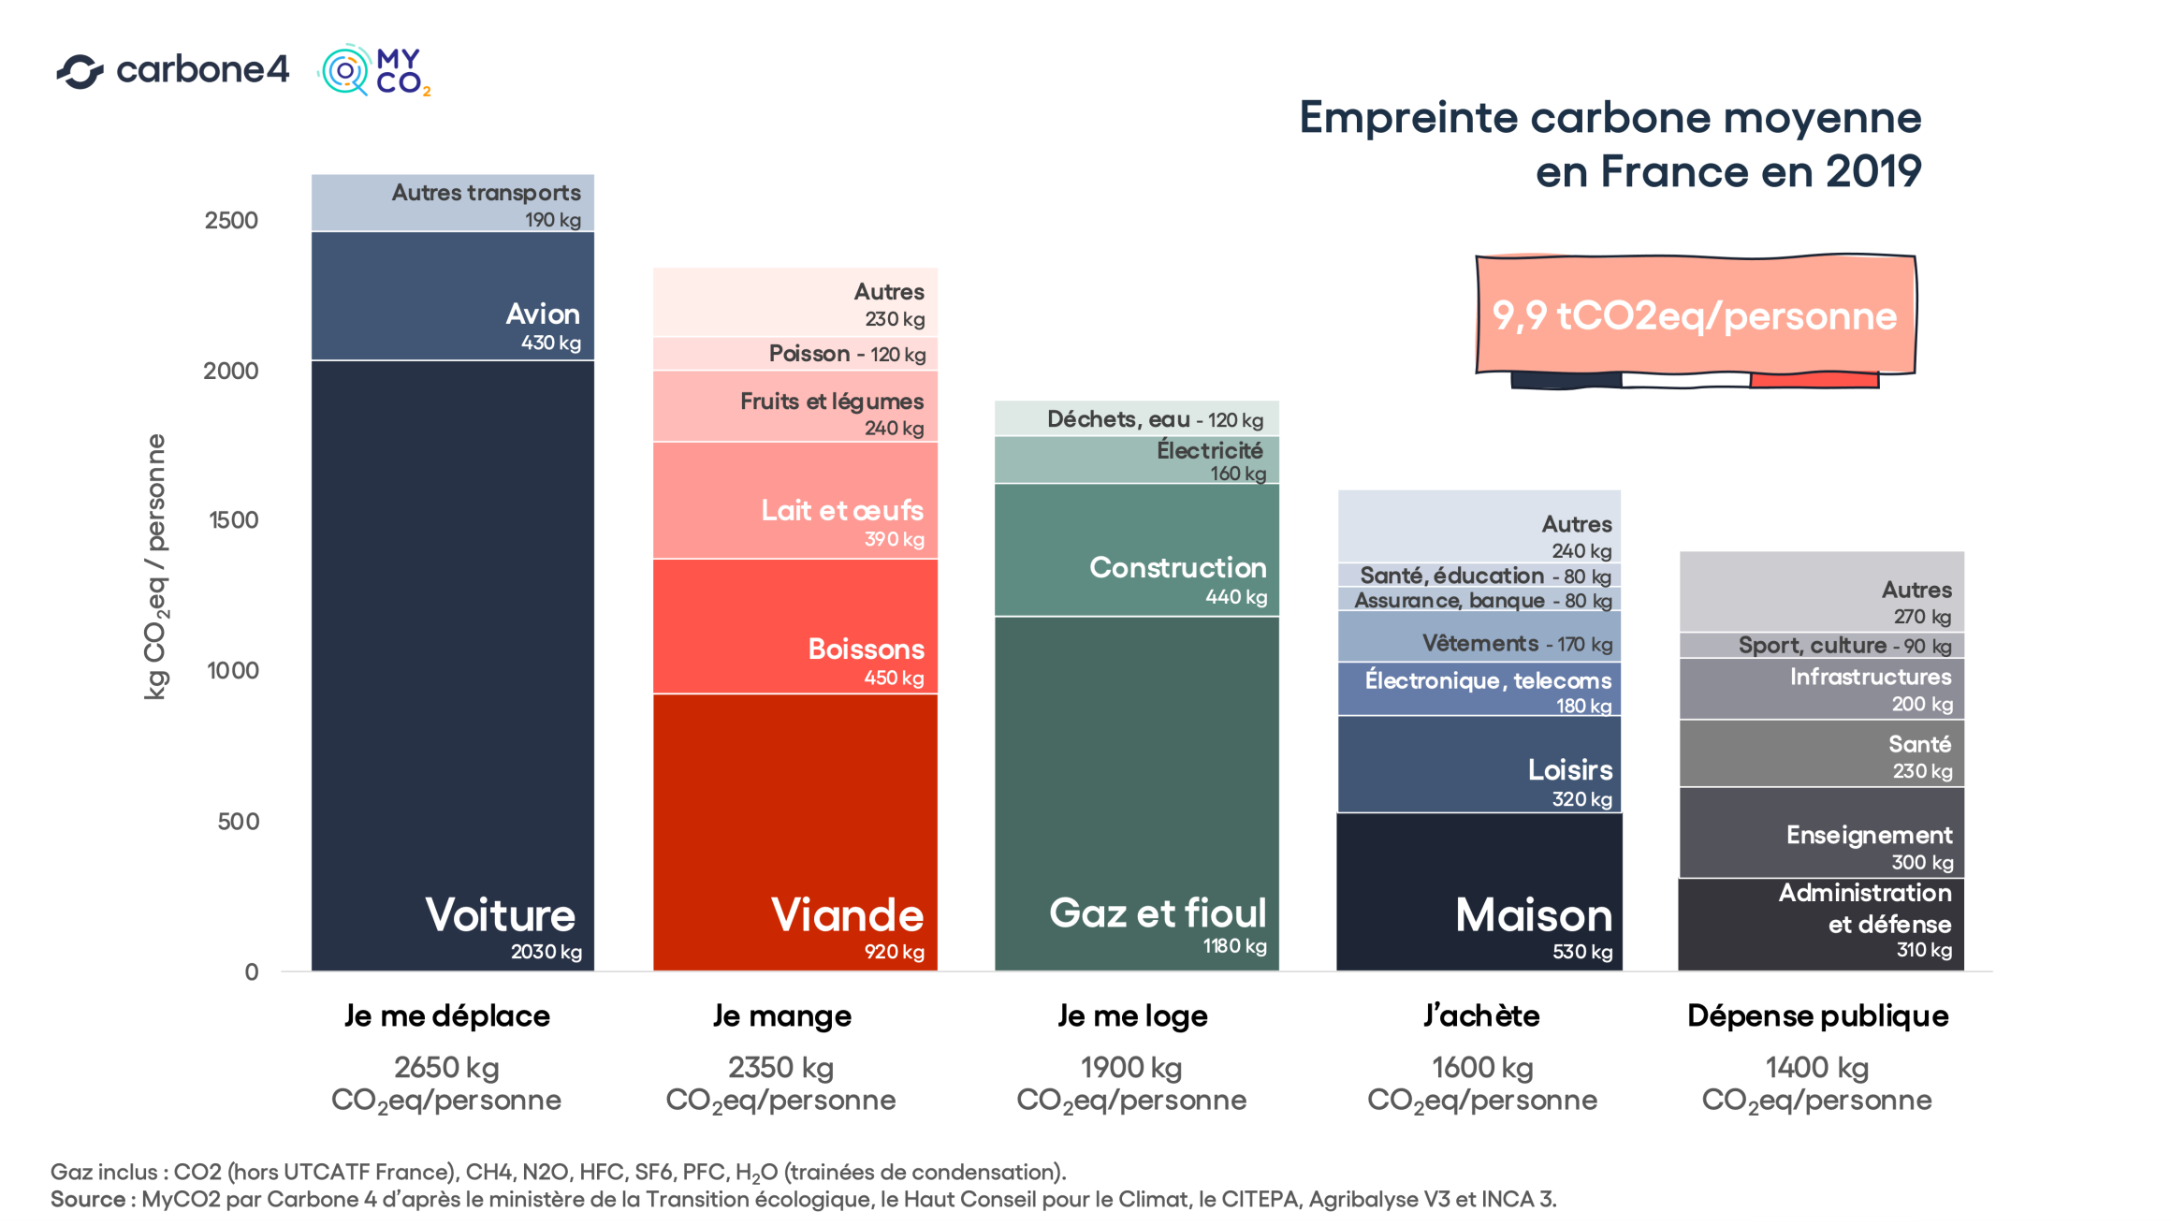

Slide 40
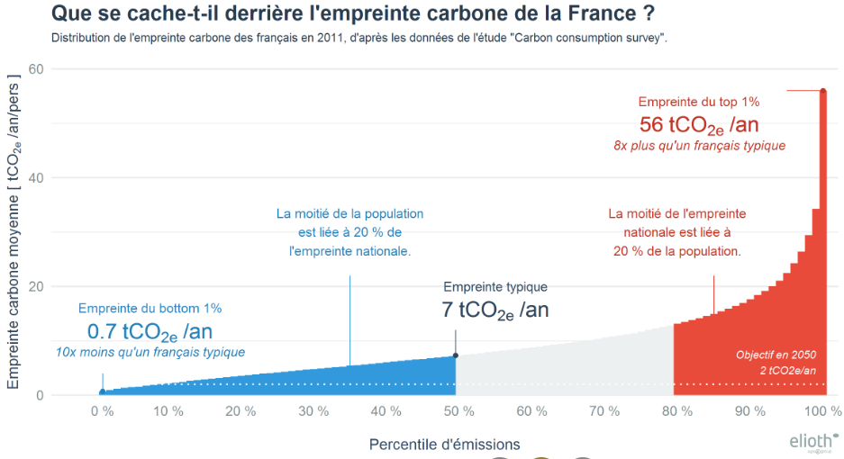

Slide 45
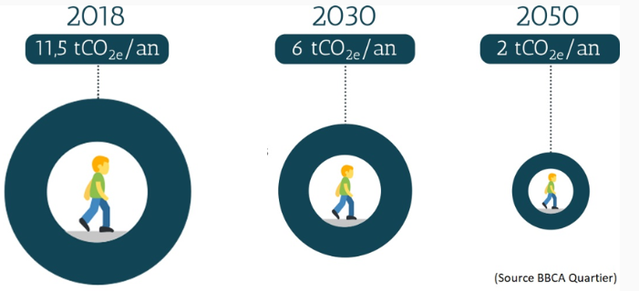
10 tCO₂ e/an
6 tCO₂ e/an
2 tCO₂ e/an

Slide 46
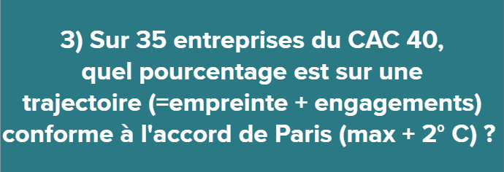

Slide 49
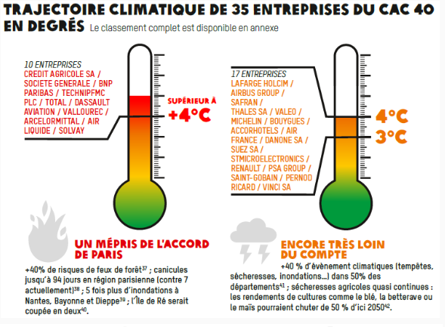

Slide 50
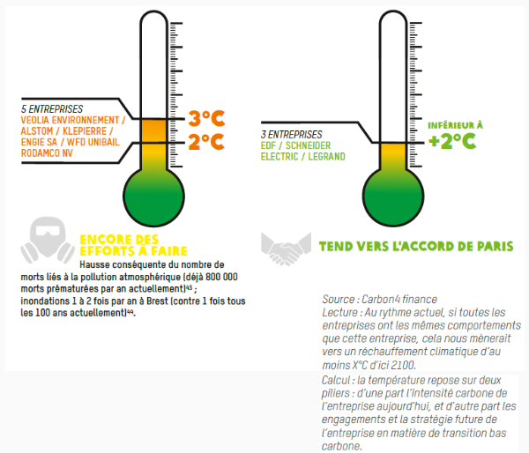

Slide 57
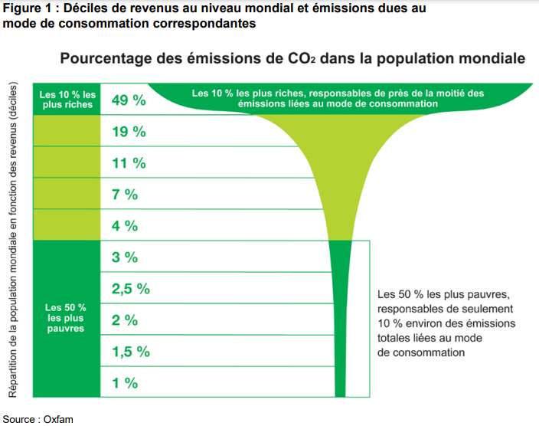

Slide 58
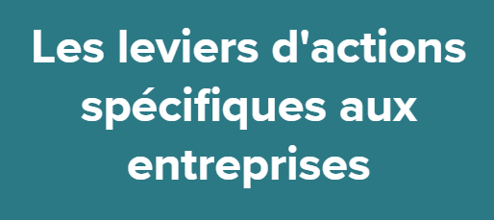

Slide 59
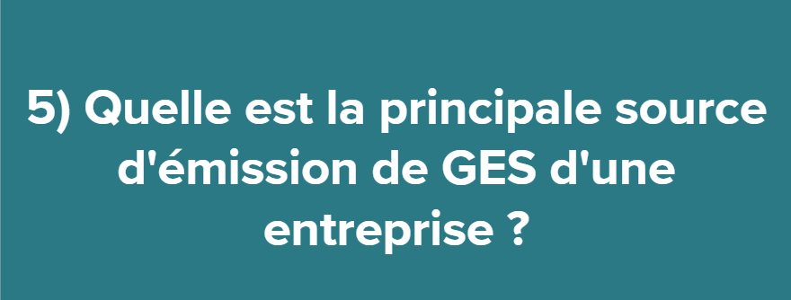

Slide 67
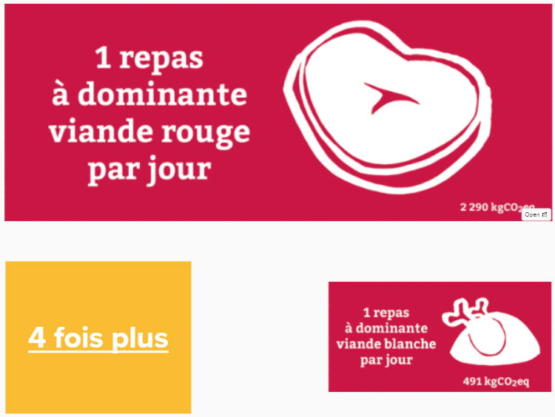

Slide 72
Sur les enjeux écologiques
plus largement

Slide 73
Combien de limites planétaires ne faut-il pas dépasser afin de maintenir des conditions favorables à la vie sur Terre ?

Slide 74
Combien de limites planétaires ne faut-il pas dépasser afin de maintenir des conditions favorables à la vie sur Terre ?

Slide 75
Combien de limites planétaires ne faut-il pas dépasser afin de maintenir des conditions favorables à la vie sur Terre ?

Slide 76
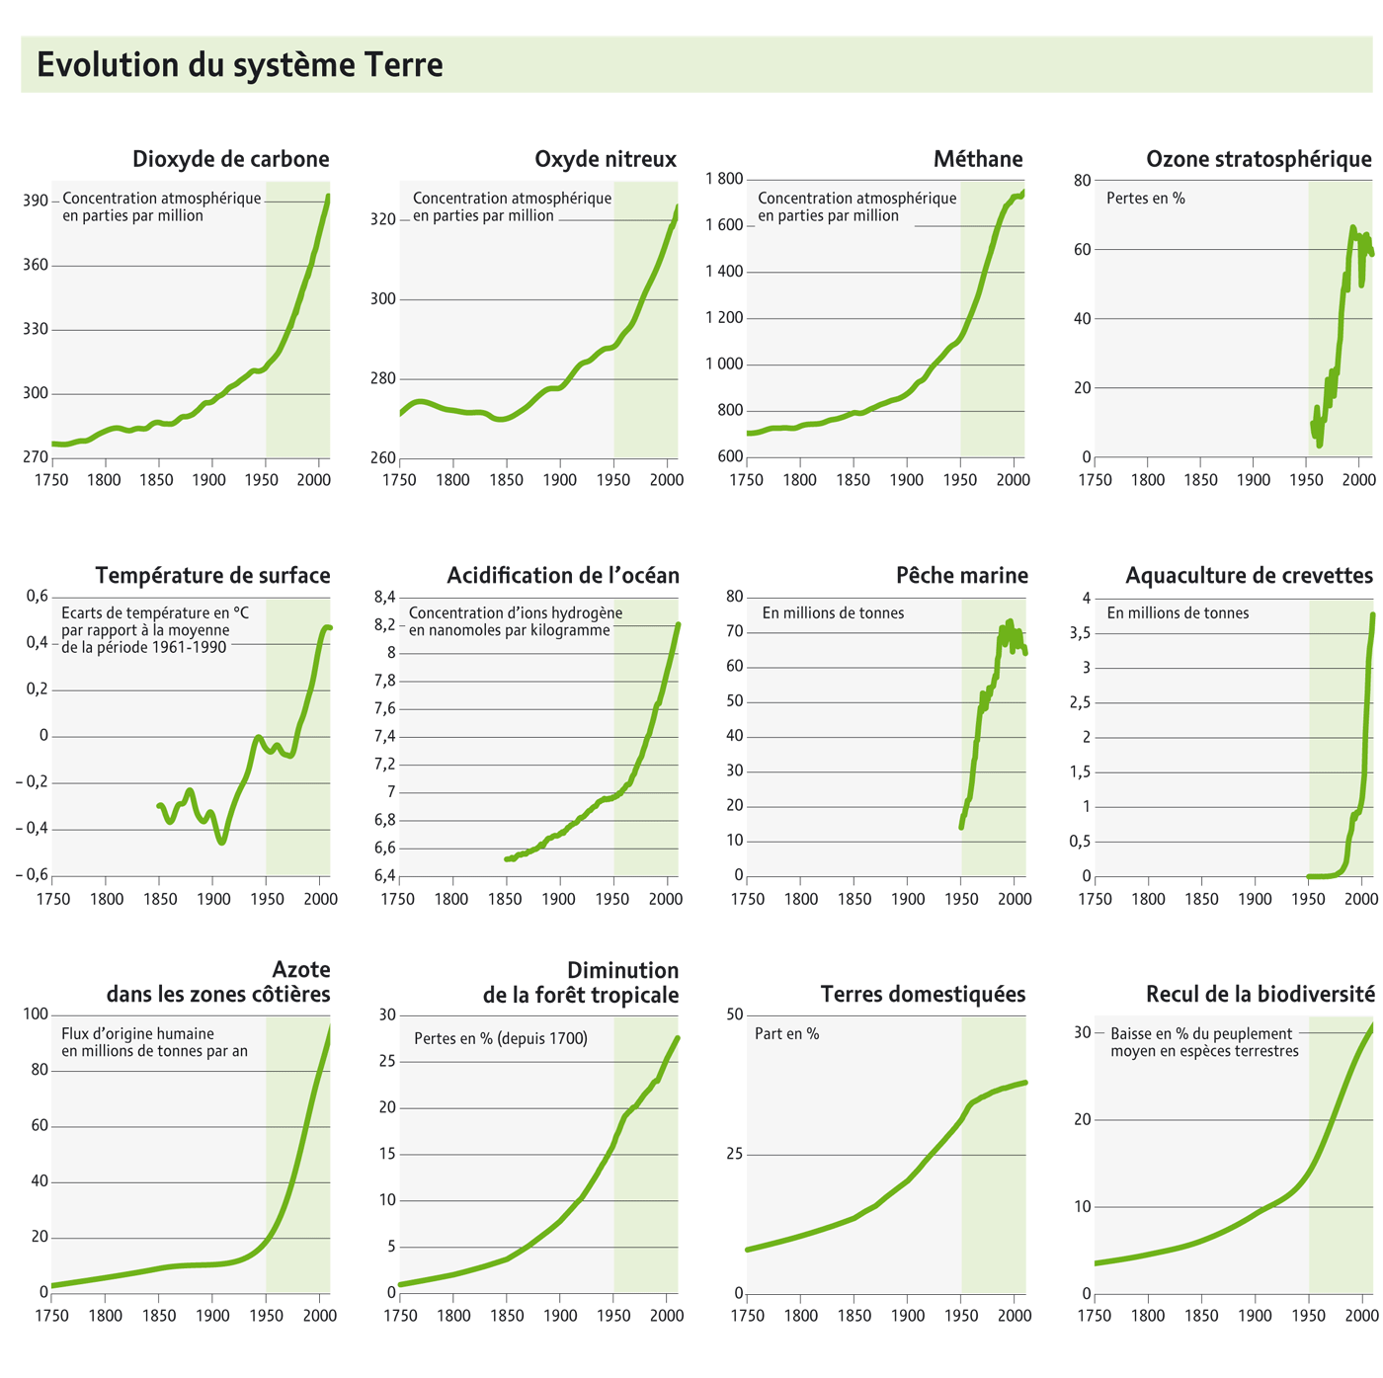
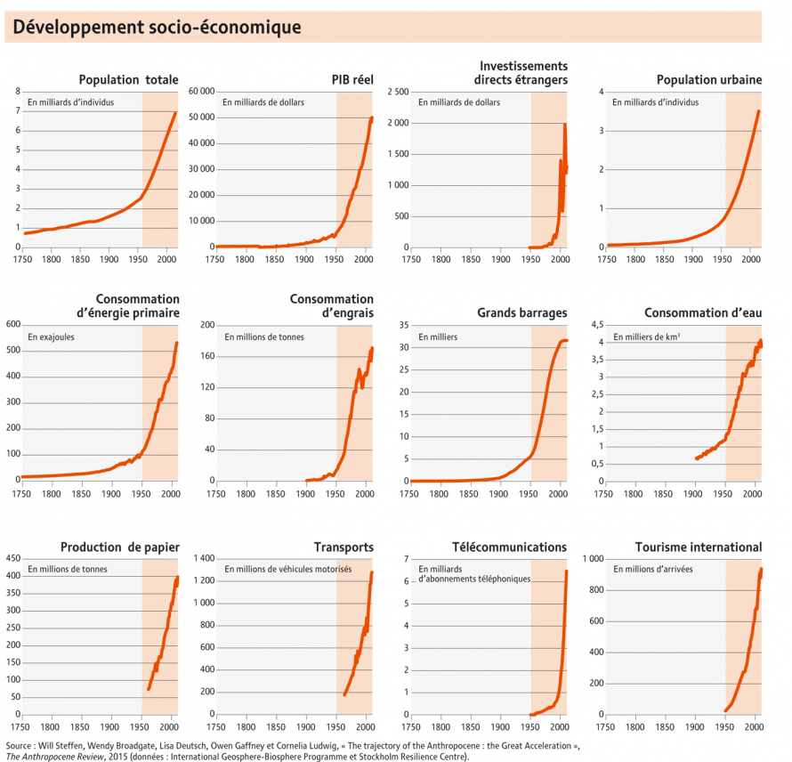

Slide 77
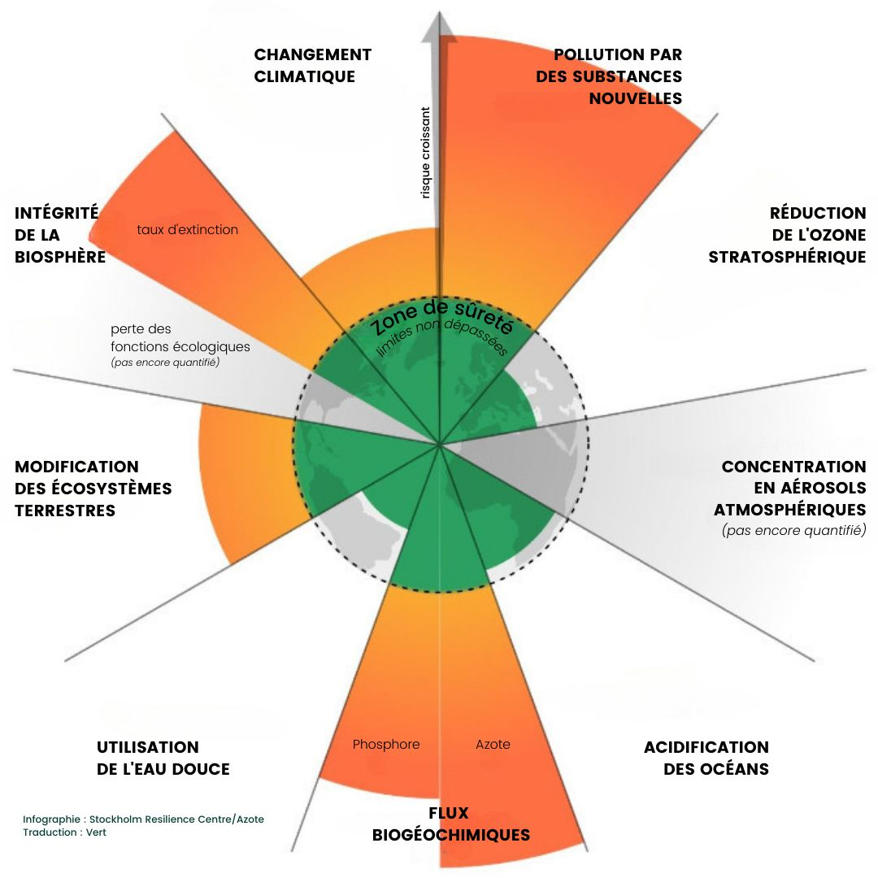

Slide 78
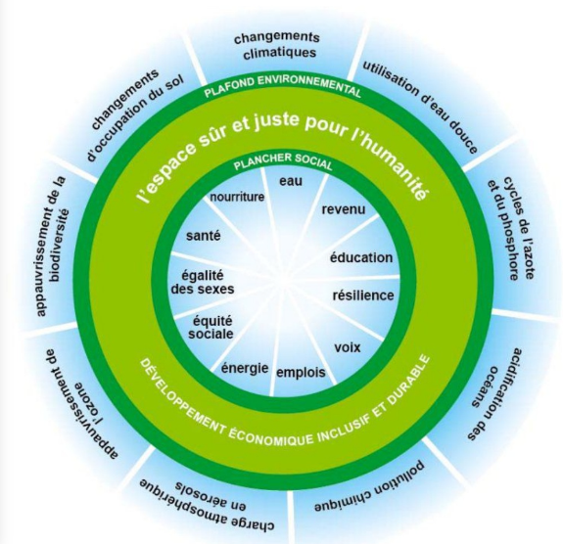

Slide 80
Respecter l’accord de Paris (+ 2°C, idéalement +1,5°C)
Cela relève-t-il plutôt de
l’action individuelle
ou
de l’action collective ?

Slide 81
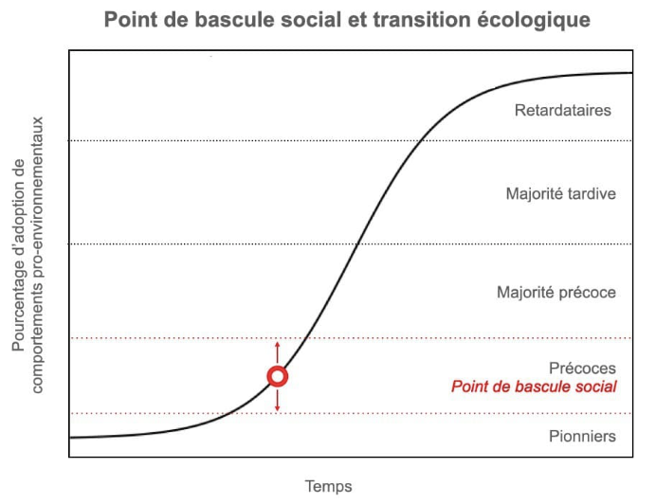

Slide 84
« Faire sa part »
Aigle royal = Grand pouvoir d’agir
Colibri = Petit pouvoir d’agir

Slide 88
Point de vue citoyen/consommateur

Slide 89
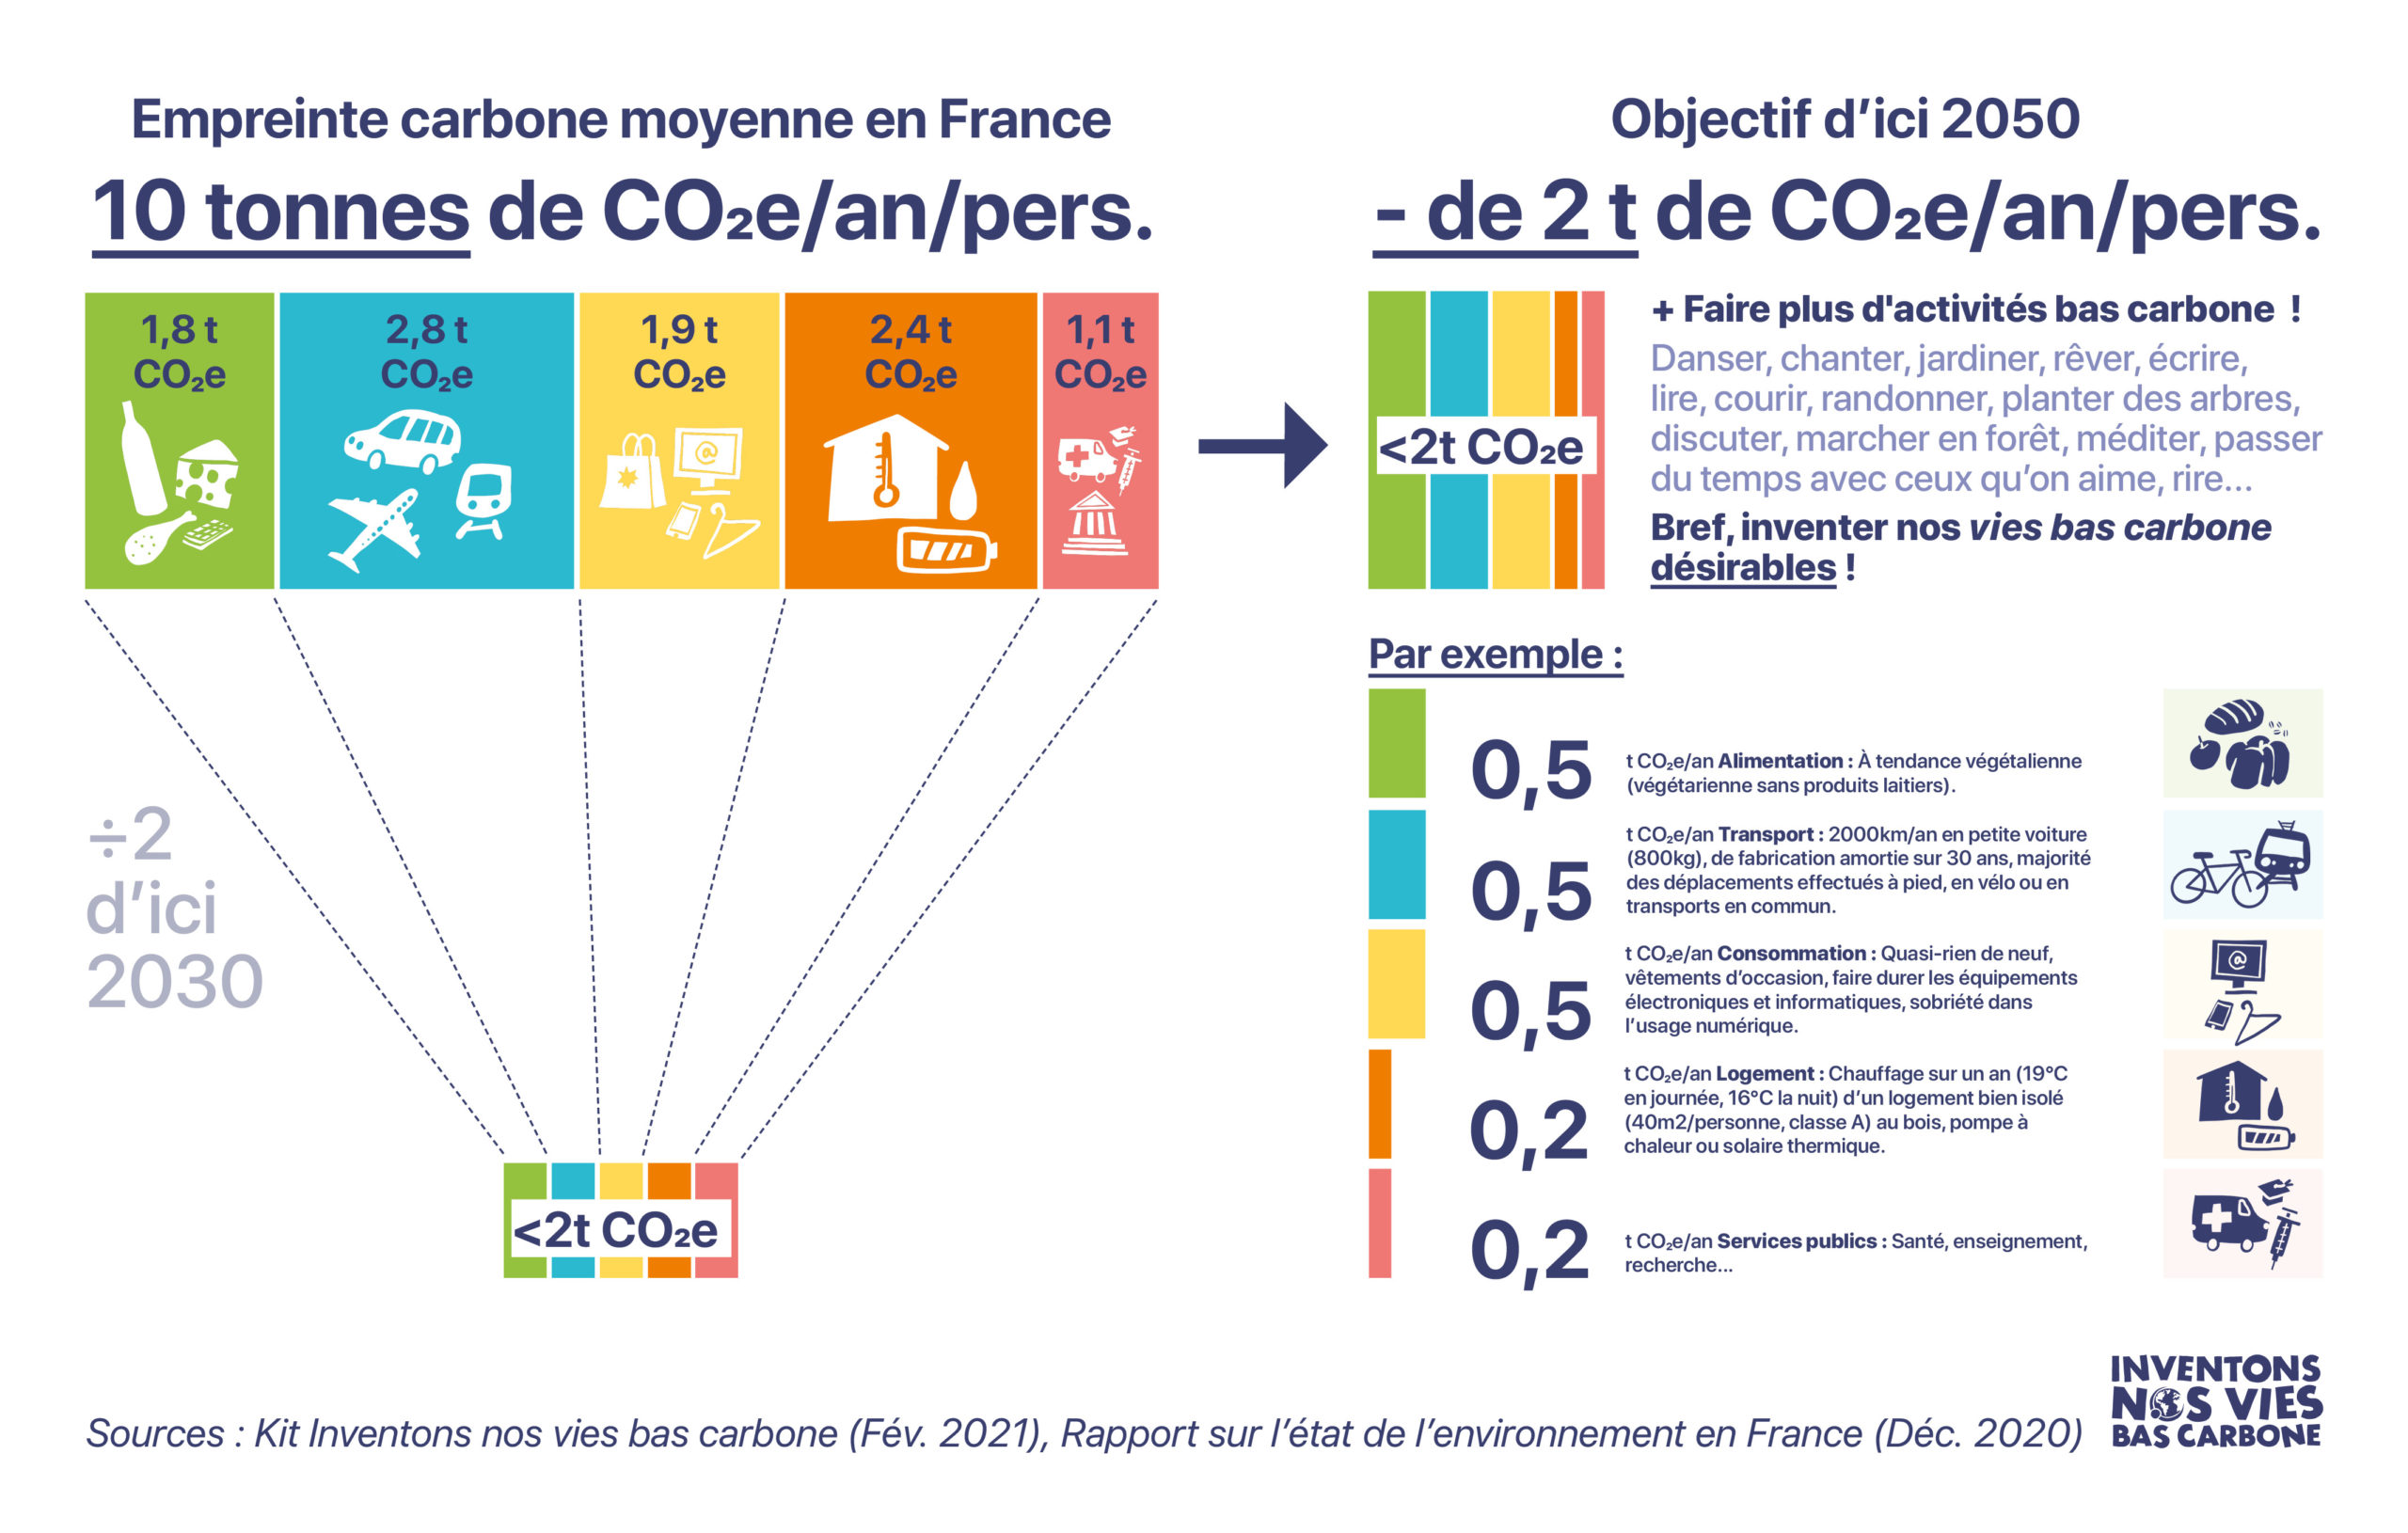
Rappelez-vous du brise-glace !
Quel est le principal « facteur » d’une vie heureuse d’après la plus longue étude sur le bonheur ? (Harvard, 1940’s-2000’s)
La qualité des relations sociales

Slide 90
« Heureuse coïncidence que ce que nous devons faire pour survivre est aussi ce que nous devrions faire pour être heureux »
Jason Hickel

Slide 91
En résumé :
la transition peut être organisée socialement pour être
Grande privation
Grande substitution

Slide 92
Connaissez-vous votre empreinte carbone ?

Slide 94
Point de vue professionnel

Slide 95
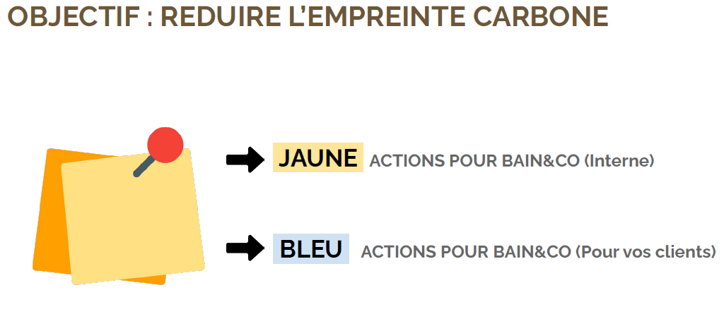
OBJECTIF : CONTRIBUER A REDUIRE L’EMPREINTE CARBONE DE MON ORGANISATION VIA MON ACTIVITE PROFESSIONNELLE POUR LUTTER CONTRE LE DEREGLEMENT CLIMATIQUE
ACTIONS ACCESSIBLES Activables à court terme et nécessaires pour accélérer la transition de l’organisation
VERT
ACTIONS AMBITIEUSES
Activables à long terme et nécessaires pour agir à la hauteur des enjeux
CONSEIL : Projetez vous en 2030 et imaginez que votre organisation fasse partie des pionniers de son secteur en matière de décarbonation de ses activités. Quelles actions ont été mises en place pour embarquer l’ensemble du secteur (clients, fournisseurs, concurrents) ?

Slide 96
Bonus :
mes raisons d’espérer qu’une accélération de la transition écologique et solidaire se produise

Slide 102
« Heureuse coïncidence que ce que nous devons faire pour survivre est aussi ce que nous devrions faire pour être heureux »
Jason Hickel

Slide 104
EN RÉSUMÉ

Slide 107
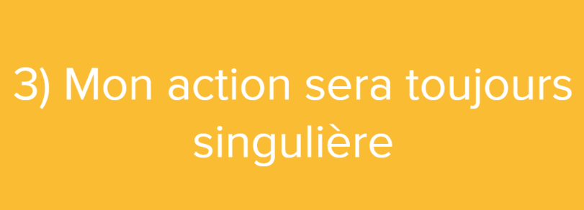

Slide 108
Conclusion

